Slide 1
色全選択・パターンiD検索開発案
カラー検索・パターンiD検索案
① カラー機能
② ID検索機能

Slide 2
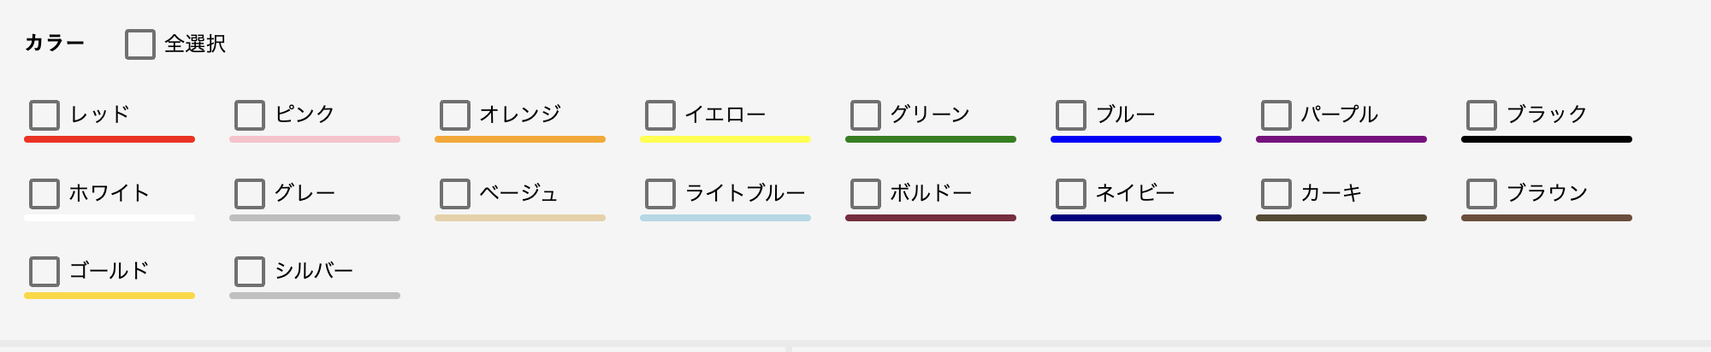
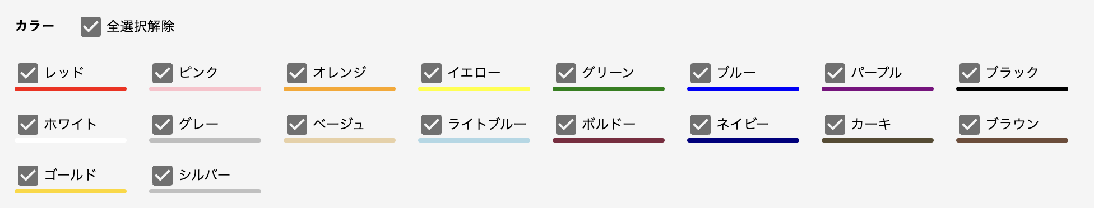
① カラーの全セレクト機能
チェぅくをつけると、カラー全選択ができます。
特定のカラーを外したいときに、ご利用ください。
ここ
全部✔がついたよ 👀

Slide 3
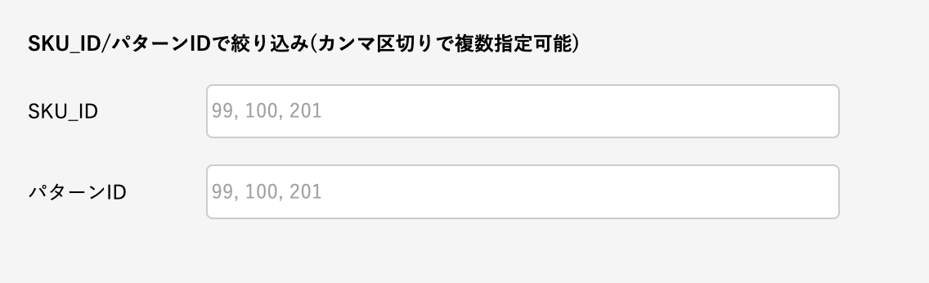
② パターン-IDで絞り込み
色違い・サイズ違い検索やスタイルブック・シーズンインキックオフ・セットアップ情報で、パターンiD表示があるものは検索できます。
※過去に送ったことのある色違い・サイズ違いのアイテム検索は、過去配送を除く→すべて含める の変更は忘れずに！
ここ
・SKU-IDの絞り込み機能は、キックオフミーティングやバイイングレコメンとアイテムを探すための使用が中心となっています。
・スタイリストのセレクト業務で多いのは、色違いやサイズ違いの希望アイテムを探すことが多い。
→→そこで
パターンID検索ができる機能をつけたい

Slide 4
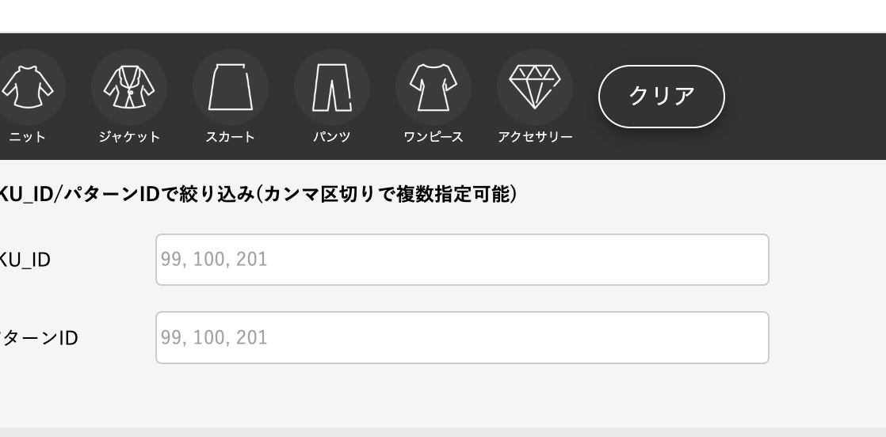
アクセサリーのパターン-IDで絞り込み
注意：アクセサリーのパターンID検索に関しては、必ずアクセサリーのアイコンをセレクトしてください。
ここ

